Slide 1
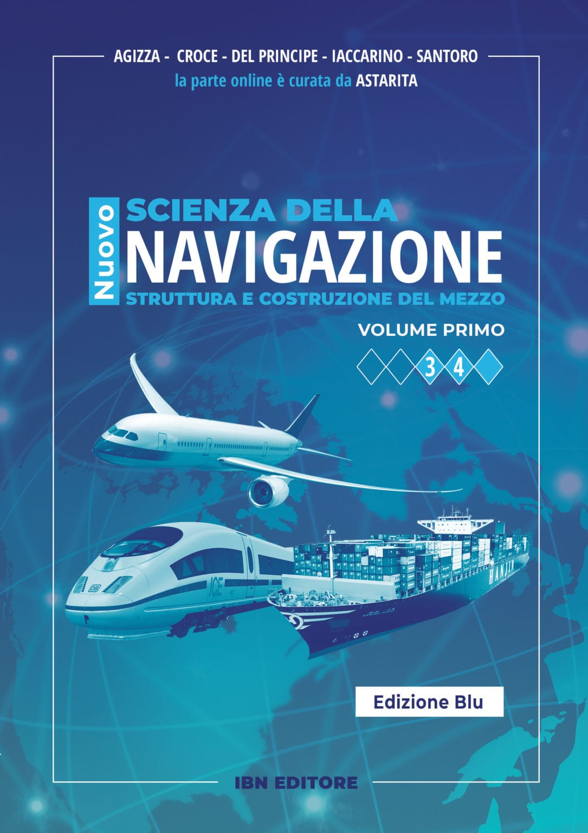
Approfondimenti

Slide 2
Circolazione generale dell’atmosfera
Energia solare distribuita in modo non omogeneo sulla Terra
I poli ricevono poca energia solare
L’equatore termico riceve più energia solare
Il gradiente termico determina lo spostamento di aria calda

Slide 3
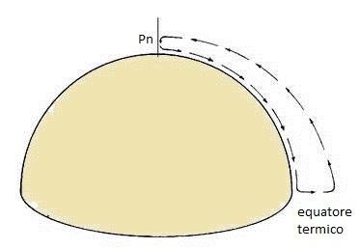
IL MODELLO A SINGOLA CELLA
Edmond Halley (1656 – 1742)
L’aria calda equatoriale sale in quota e devia verso entrambi i poli.
L’aria ai poli scende in superficie e si raffredda.
L’aria fredda dei poli torna verso l’equatore.
Si viene a creare, quindi, una enorme cella convettiva meridiana a scala emisferica chiusa.
Questo modello (che ipotizza che le uniche cause dello spostamento siano di natura termica, che la Terra sia omogenea e che non ruoti attorno al proprio asse) però non riesce a giustificare le osservazioni dei venti: i venti al suolo, infatti avrebbero direzione Nord nell’emisfero Nord e direzione Sud nell’emisfero Sud; i venti in quota, invece, avrebbero direzione Sud nell’emisfero Nord e direzione Nord nell’emisfero Sud.

Slide 4
La circolazione schematica del modello di Halley viene profondamente modificata:
Dalla forza di Coriolis.
Dai processi termodinamici nelle zone di transizione tra le masse d’aria calde e fredde.
Dai contrasti di temperatura permanenti o stagionali derivanti dalla non omogeneità della Terra.
Dall’influenza delle barriere montuose.
            Da una unica circolazione meridiana si passa ad un sistema di tre circolazioni

Slide 5
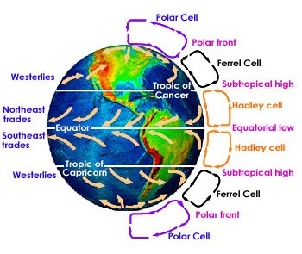
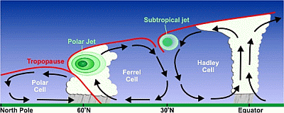
IL MODELLO A TRE CELLE
http://www.meteoperugia.altervista.org/glossario.html
http://radiopenelope.it/la-circolazione-generale-dellatmosfera-di-attilio-celotto/#.UguFgtLwm54
Cella di Hadley (1685-1768) : 0° → 30°S e 0° → 30°N
Cella di Ferrel (1817-1891): 30°S → 60°S e 30°N → 60°N
Cella polare: 60°S → 90°S e 60°N → 90°N
La forza di Coriolis è responsabile della “rottura” della singola cella su fasce ampie circa 30° di latitudine.

Slide 6
Cella di Hadley
Si estende tra l’equatore e i 30°N/S:
La circolazione è indotta dal gradiente di temperatura: l’aria, grazie al forte riscaldamento equatoriale si solleva dirigendosi verso le più alte latitudini deviata, dalla forza di Coriolis, verso destra (NE) nell’emisfero nord e verso sinistra (SE) nell’emisfero sud (alisei).
All’equatore termico si ha una fascia di bassa pressione dovuta ai moti ascendenti mentre a 30°N/S si ha una fascia di alta pressione dovuta a moti discendenti.
Spirano gli Alisei in superficie e i controalisei in quota.
E’ presente una zona di convergenza intertropicale (ITCZ).

Slide 7
Cella di Ferrel
Si estende tra i 30° ed i 60° N/S:
La circolazione è indotta da processi dinamici.
Al parallelo 60°N/S si hanno moti ascendenti (bassa pressione) mentre al parallelo 30°N/S si hanno moti discendenti (alta pressione).
Per effetto della forza di Coriolis i venti spirano da SW o NW in superficie e venti occidentali in quota.
In presenza di nubi si può avere ghiaccio e turbolenza.

Slide 8
Cella polare
Si estende tra i 60° e i 90°; dalle zone di alta pressione della calotta polare l’aria si dirige verso le zone di bassa pressione alla latitudine di 60°. Per effetto della forza di Coriolis i venti assumono una componente nord-est (venti polari).
La circolazione è indotta dal gradiente di temperatura.
Si hanno moti ascendenti in corrispondenza dei paralleli 60°N/S (bassa pressione) e moti discendenti ai poli (alta pressione).
In quota spirano i venti occidentali e in superficie venti con direzione uguali agli alisei.

Slide 9
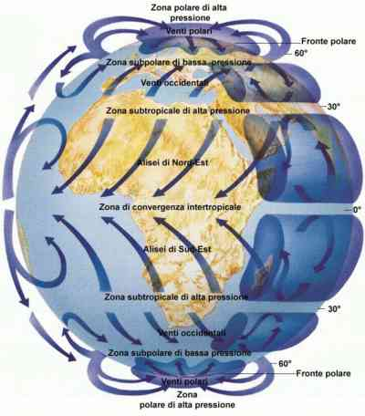
IN DEFINITIVA
L'aria che dall'equatore si dirige verso i poli in quota non può giungere fino ai poli a causa della forza di Coriolis:
una parte di quest'aria alimenta la corrente a getto subtropicale
- una parte precipita verso i 30° di latitudine N/S. Si tratta di aria secca che, al suolo assorbe tutta la umidità determinando i grandi deserti di queste latitudini.
http://meteolasuperba.oneminutesite.it/contatti.html
Le masse d’aria, in moto verticale tra le celle, interagiscono tra loro reciprocamente come le ruote di un grande ingranaggio (ciò giustifica l’inversione del senso di percorrenza tra una cella e l’altra).

Slide 10
L'aria che precipita verso i 30° di latitudine N/S trasmette la sua quantità di moto nella direzione dei poli alla cella di Ferrel, cosicché in superficie i venti di questa cella si dirigono verso i poli (con una componente da ovest verso est - venti occidentali) mentre nella troposfera superiore si dirigono verso l'equatore.
Verso i 60° di latitudine la cella di Ferrel si richiude: c'è un movimento ascensionale dell'aria che giustifica il tempo instabile di queste latitudini.
Nella cella polare si ha di nuovo la classica circolazione meridionale con venti di superficie che spirano dai poli e venti in quota che spirano verso i poli con discesa (subsidenza) di aria fredda sopra i poli. A causa della forza di Coriolis (molto più intensa ai poli) si ha una forte componente orientale dei venti di superficie provenienti dai poli.

Slide 11
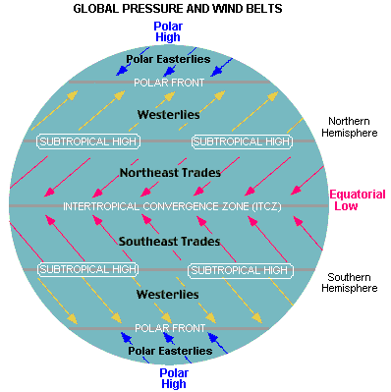
  Si hanno venti permanenti (superficie):
    Nordorientali (emisfero Nord) intertropicali (alisei).
    venti occidentali medie latitudini.
    Venti orientali polari.
http://home.comcast.net/~rhaberlin/pwpptnts.htm

Slide 12
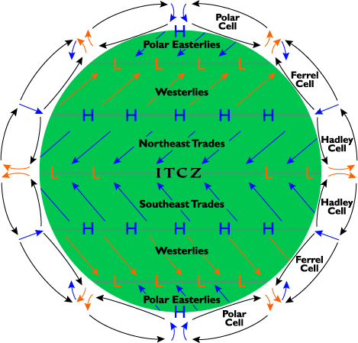
ITCZ
(zona di convergenza intertropicale)
In tale zona si ha una nuvolosità permanente con nubi a forte sviluppo verticale e con precipitazioni abbondanti.
Il tale zona sono presenti la foresta Amazzonica (Brasile) e quella del Borneo (Indonesia).
L’ITCZ segue l’equatore termico che ha un carattere stagionale:
  durante l’estate boreale l’equatore termico si sposta verso nord.
  Durante l’estate nell’emisfero australe l’equatore termico si sposta verso sud.
http://www.newmediastudio.org/DataDiscovery/Hurr_ED_Center/Stages_of_Hurricane_Dev/ITCZ/ITCZ.html

Slide 13
Circolazione osservata
La circolazione atmosferica reale non ha l'andamento regolare prima illustrato poiché la superficie terrestre non è omogenea:
l'acqua degli oceani assorbe ed immagazzina, più della terraferma, l'energia solare;
l'orografia disturba notevolmente le correnti aeree.

Slide 14
INVERNO
Si creano 2 grossi centri di alta pressione:
Canada
Continente Euroasiatico
L’ alta pressione subtropicale (30°N e 30°S) si attenua sul mare, ma tende ad intensificarsi, per raffreddamento sui continenti.

Slide 15
ESTATE
L’alta pressione (60°) si espande sui continenti ma tende ad affievolirsi sugli oceani.
L’alta pressione subtropicale (30°N e 30°S) si rafforza sugli oceani e si interrompe sui continenti.

Slide 16
I Cicloni dell'Islanda e delle Aleutine
Nell’emisfero Nord, a causa della presenza di terre emerse, la fascia di basse pressioni intorno al 60° si riduce, a due sole depressioni permanenti: il "Ciclone d'Islanda" e il "Ciclone delle Aleutine".
La loro posizione, anche se fluttuante è caratterizzata da un minimo depressionario sull'Oceano Atlantico Settentrionale ed un altro sull'Oceano Pacifico Settentrionale, in prossimità del Circolo Polare Artico.

Slide 17
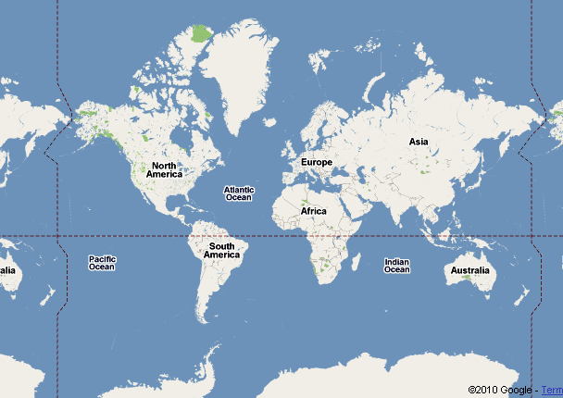
Aleutine
Islanda

Slide 18
Gli anticicloni delle Azzorre e del Pacifico settentrionale
La fascia di alta pressione intorno ai 30° di latitudine si stabilizza permanentemente, in realtà, solo in corrispondenza degli oceani: Anticiclone del Pacifico settentrionale e dell'anticiclone delle Azzorre.

Slide 19
Pacifico Settentrionale
Isole Azzorre

Slide 20
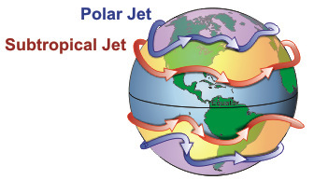
Jet Stream
Tra le celle di Hadley e di Ferrel, nell’alta troposfera, la forza di Coriolis devia ed accelera i flussi di aria delle celle formando le correnti a getto che possono raggiungere i 400 km/h e che vengono sfruttate per volare da ovest verso est.
http://www.srh.noaa.gov/jetstream/global/jet.htm
Le correnti a getto principali sono quella polare e quella subtropicale. Di minore importanza sono la corrente a getto equatoriale e quella artica.

Slide 21
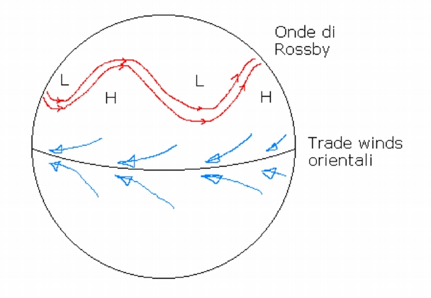
Onde di Rossby
Grazie agli effetti delle catene montuose (orografia) e dell’alternanza tra oceani e continenti, quando la differenza di temperatura tra equatore e polo diventa rilevante e le correnti occidentali sono diventate più intense, l’atmosfera interrompe le correnti occidentali e forma enormi onde ampie migliaia di km nel senso meridiano (onde di Rossby).
http://www.vialattea.net/esperti/php/risposta.php?num=7664

Slide 22
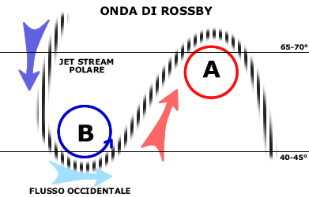
Grazie alle onde di Rossby l’aria calda si spinge verso Nord mentre l’aria fredda scende verso Sud; in questo modo le zone polari vengono riscaldate, le zone equatoriali raffreddate e le correnti occidentali via via rallentate.
Quando le onde si allungano tendono a spezzarsi isolando bolle di aria calda a circolazione anticiclonica alle alte latitudini mentre alle latitudini più basse si formano zone fredde a circolazione ciclonica (gocce fredde).
http://www.meteogelo.com/il-blog-di-flavio-scolari/influenza-delle-onde-di-rossby-sul-clima-3/

Slide 23
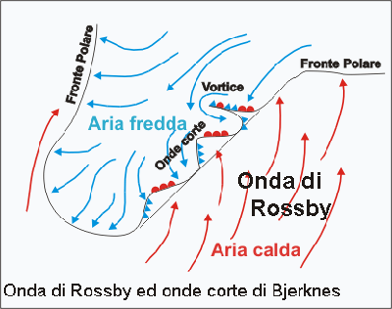
Onde di Bjerknes
Lungo il tratto ascendente delle onde di Rossby tendono a formarsi delle onde più corte dette di Bjerknes da cui prendono origine i fronti.
Esse sono molto più piccole delle onde di Rossby (circa 100km tra una cresta e l’altra) e si formano per contrasti tra due masse d’aria termicamente differenti.
http://www.centrometeolombardo.com/content.asp?ContentId=2857

